Slide 1

ERRORE E APPRENDIMENTO NELLE PROFESSIONI D'AIUTO
Alessandro Sicora
Maggioli Editore
Principali approcci teorici sulla riflessività
REFLECTION → processo mediante il quale il soggetto è in grado di riflettere su come gli assunti e le azioni influenzano una data situazione.
REFLEXIVITY → la posizione mentale che il soggetto assume quando si interroga sulla base del pensiero.
Alice Zaninotti

Slide 2
Goodman evidenzia tre diversi livelli su cui condurre la propria analisi riflessiva:
1. livello → descrizione dei fatti, finalizzata alla valutazione e alla discussione
2. livello → la riflessione è indirizzata all'apprendimento mediante l'identificazione dei valori
3. livello → viene identificata l'influenza di fattori legati all'etica e alle politiche sociali o sanitarie
A questa poi segue nuovamente il verificarsi di ulteriore esperienza e riflessione in modo da condurre a una nuova azione. Questa azione viene chiamata ciclo era (esperienza-riflessione-azione).
Tre elementi:
• ciò che accade alla persona.
• i processi di riflessione che consentono alla persona d'imparare da tali esperienze.
• l'azione che viene intrapresa in ragione della nuova prospettiva conseguita.
Alice Zaninotti

Slide 3
Il professionista riflessivo è colui che conosce nell'azione e riflette sull'azione e nel corso dell'azione.
• REFLECTION -ON-ACTION: quando ci si ferma a ragionare su quanto realizzato.
• REFLECTION –IN-ACTION: si sviluppa durante l'azione.
L'arte di sapersi interrogare: il ciclo di riflessività di Gibbs:
Ogni percorso di riflessività si attiva mediante la formulazione di domande che il soggetto rivolge a sé stesso.
E' costituito da un insieme articolato di quesiti che aiutano a riprendere in considerazione ogni aspetto dell'evento su cui si vuole riflettere.
Alice Zaninotti

Slide 4
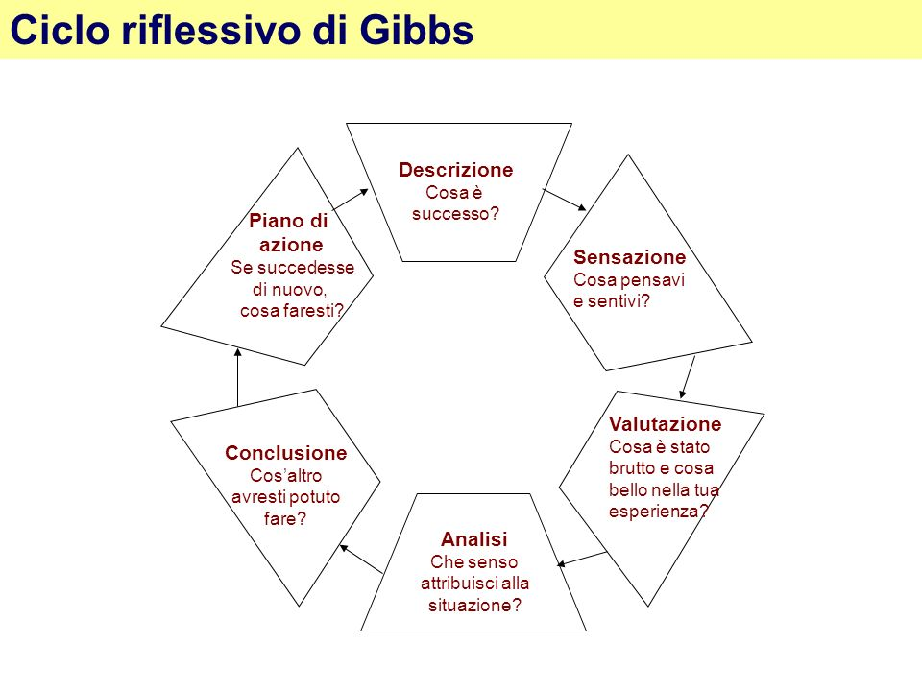
Alice Zaninotti

Slide 5
Che cos'è l'errore? L'errore è un asserzione, un'azione o una credenza che porta ad una deviazione ed ad un allontanamento dal vero, dal giusto, dalla norma.
Quali sono allora le principali cause degli errori commessi dagli operatori?
• Dimensione temporale: Mancanza di tempo
• Dimensione relazionale: rispetto l'utenza, ai colleghi e all'organizzazione di appartenenza.
• Dimensione delle competenze di efficacia personale: Insieme delle competenze inerenti alla gestione delle emozioni e dei processi cognitivi.
• Carenza di formazione professionale
Alice Zaninotti

Slide 6
Le conseguenze degli errori degli operatori:
• Fallimento del progetto per inadeguatezza, inefficacia dell'intervento
• danno relazionale con l'utente
• burnout degli operatori
• dipendenza dell'utente dal servizio o dall'operatore
• ritardi nell'intervento
• percorso di vita compromesso (minore)
Un bravo operatore non è infallibile ma sa come gestire l'errore.
L'errore può essere un'importante occasione di evoluzione del professionista ma a condizione che quest'ultimo sappia attivare consapevolmente adeguati processi di apprendimento dell'esperienza.
Un professionista riflessivo è capace di riconoscere le sistematicità presenti nei propri errori in modo da attivare le opportune azioni preventive e correttive.
Alice Zaninotti

